Slide 1

Wir sind für Sie da
Partner der Region
Kommunale Wärmeplanung in der Stadt Rinteln

Slide 2

Ausgangssituation und Zielsetzung
– Ziel: Klimaneutralität
Kommunen sind zentrale Akteure der Energie- und Wärmewende.
Die Dekarbonisierung der Wärmeversorgung ist die größte Herausforderung zum Erreichen der Klimaneutralität.
Der Gebäudesektor ist der einzige Sektor, der seine Zielvorgaben hinsichtlich Emissionsreduktion nicht erreichen konnte.
Vielfältige Unsicherheiten bei der Verfügbarkeit und Preisentwicklungen von Energieträgern und im Handwerk erschweren die Entwicklung einer langfristigen Wärmeplanung.
Um die Wärmewende erfolgreich zu gestalten, muss sie sozial verträglich und technisch umsetzbar sein.
Die kommunale Wärmeplanung ist ein technologieoffener, langfristiger und strategisch angelegter Prozess mit dem Ziel einer weitgehend klimaneutralen Wärmeversorgung
Die Wärmeplanung dient als Grundlage zur Entwicklung neuer Geschäftsmodelle und Wärmestrategien sowie als Basis für konkrete Detailplanungen der Wärmeversorgung.

Slide 3
rechtliche Aspekte: NKlimaG
§20 NKlimaG: Wärmeplanung
Verpflichtung zur KWP ab 01.01.24 für Ober- und Mittelzentren
Ersterstellung muss bis zum 31.12.2026 erfolgen
Fortschreibung alle fünf Jahre
Veröffentlichungspflicht im Internet
§21 NKlimaG: Datenverarbeitung zur Erstellung von Wärmeplanen
Verpflichtung für Schornsteinfeger und Energieversorger zur Datenübermittlung für Wärmebedarfe
Personenbezogene Daten dürfen nicht veröffentlicht werden (Baublock/Cluster)
verpflichtende Inhalte
Wärmebedarfe inkl. THG-Emissionen und Gebäudetypen sowie Baualtersklassen
Potenziale zur Senkung des Wärmebedarfs sowie zur treibhausgasneutralen Wärmeversorgung
Wärmebedarfe/-infrastruktur zur Erreichung der Klimaneutralität bis 2040
Erarbeitung von fünf kurzfristigen Umsetzungsmaßnahmen

Slide 4
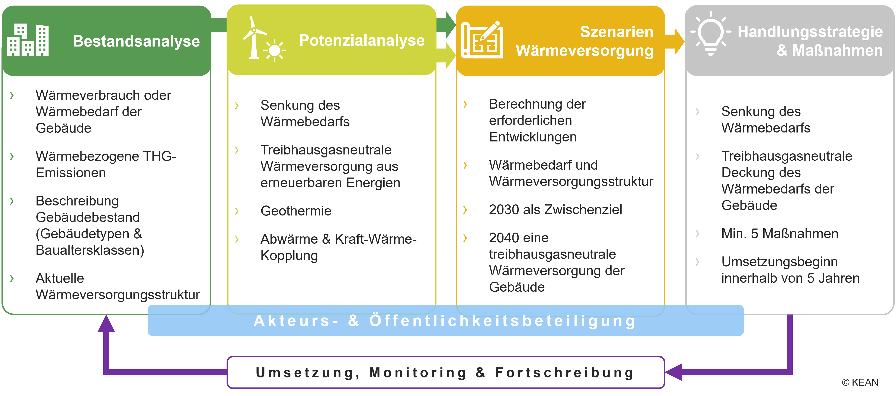
Das Durchführungskonzept einer Wärmeplanung

Slide 5
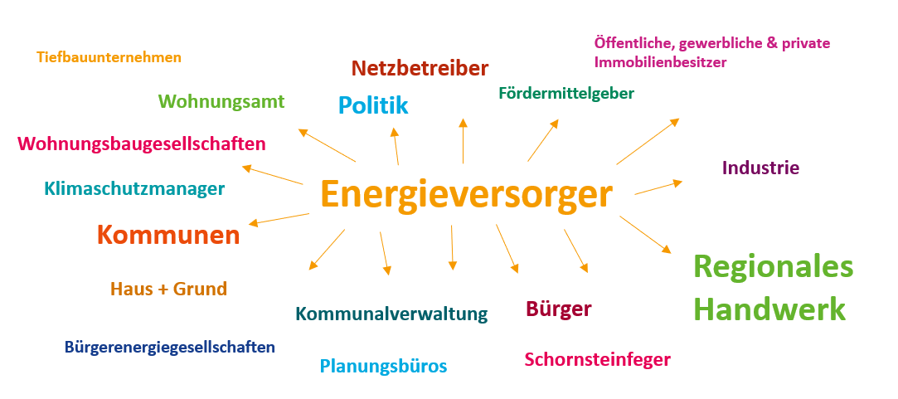
Relevante Akteure für die kommunale Wärmeplanung

Slide 6
Zusammenspiel der wichtigsten Akteure und deren Rollen
Kommune
Netzbetreiber
Beauftragt formal die kommunale Wärmeplanung als Planungsinstrument zur Erreichung der Klimaziele
Erhält wichtige Erkenntnisse für die eigene Entwicklung und Maßnahmen (z. B. gezielte Kampagnen)
Rückschlüsse auf die notwendige Energieinfrastruktur der Zukunft
Ableitung von notwendig Neubau-, Ausbau- oder Rückbaumaßnahmen
Frühzeitige Integration in Infrastrukturplanung mit langen Investitionszyklen
Kommunale Wärme-planung
Bürger und Unternehmen
Energieversorger
Frühzeitige gezielte Einbindung und Beteiligung
Vermeintlich weit entfernte Klimaziele und notwendige Maßnahmen anhand der Ergebnisse greifbar machen
Steigerung der Akzeptanz
Rückschlüsse auf zukünftige Versorgungsstruktur im Wärmesektor
Großes Potenzial zusätzlicher lokaler Wertschöpfung durch Erschließung lokaler EE-Potenziale
Gezielte Vertriebsaktivitäten auf Basis der zukünftigen Versorgungstrukturen

Slide 7
Wichtige Mehrwerte für Kommunen
Ressourcenschonende, zielführende Erarbeitung in Partnerschaft
Einbezug aller wichtigen lokalen Akteure als Basis für Umsetzung
Wärmewende strategisch, effizient und koordiniert voranbringen
Stärkung lokale Wertschöpfung
Stabile Wärmepreise/Autarkie mit Erschließung lokaler EE-Potenziale
Integrierte Stadt- und Ortsentwicklung
Optimierung von Infrastrukturmaßnahmen

Slide 8
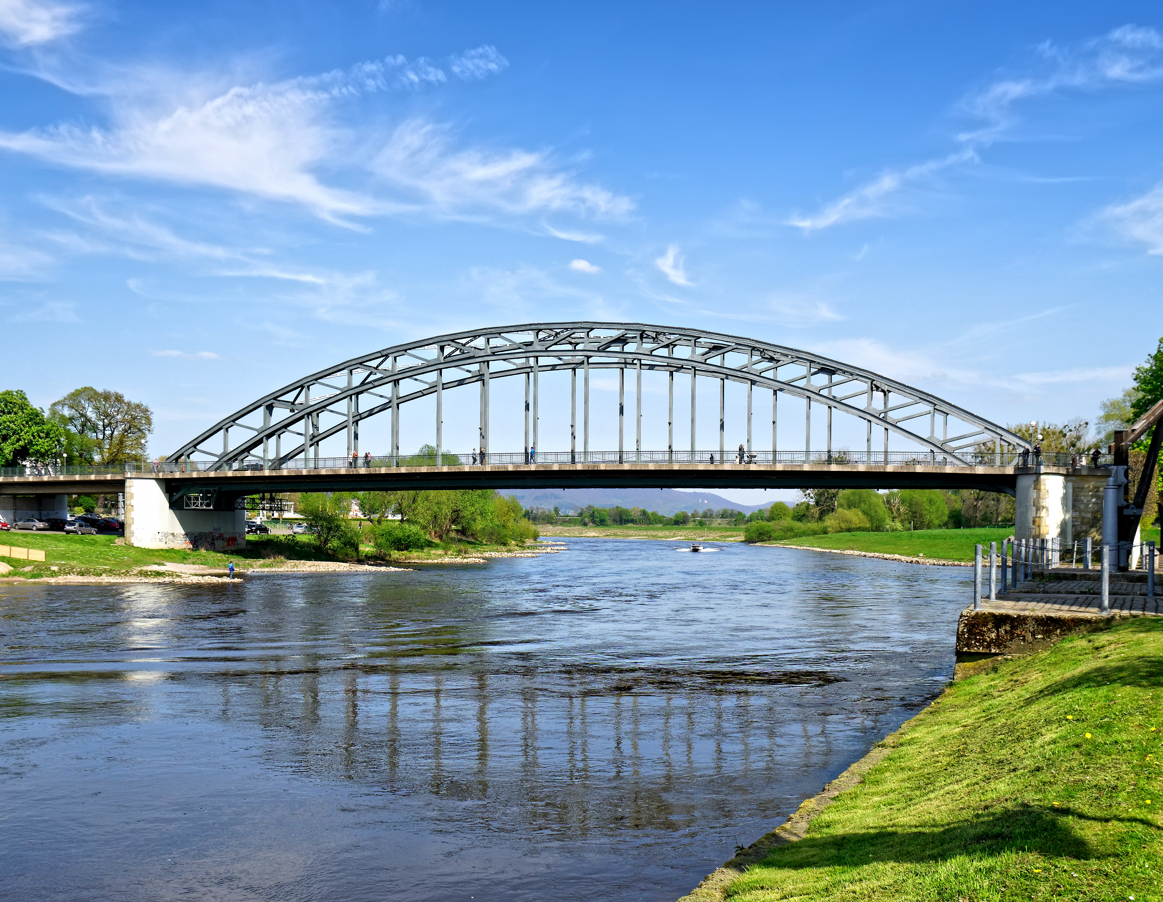
Die Umsetzung für Rinteln
Ratsbeschluss 2023
Die Stadtwerke Rinteln GmbH wurde per Ratsbeschluss vom 24.05.2023 mit dieser Aufgabe und der Auswahl eines unterstützenden Dienstleisters betraut und beginnt mit dem mehrstufigen Erstellungsprozess.
Die im NKlimaG genannte Umsetzungspflicht für die Wärmeplanung ist der 31.12.2026. Die Stadt Rinteln, die Stadtwerke und der externe Dienstleister der Stadtwerke sowie die Energieagentur des Landkreises arbeiten hier eng zusammen.
Was ist das Ergebnis einer kommunalen Wärmeplanung? ​
eine Wärmewendestrategie für das gesamte Stadtgebiet sowie Maßnahmensteckbriefe, die beschreiben, wie die Realisierung der Strategie seitens der Akteure vorangetrieben werden kann.
Gleichzeitig kann die kommunale Wärmeplanung den Gebäudeeigentümerinnen und Gebäudeeigentümern eine Indikation geben, in welchen Gebieten in der Stadt sich eine dezentrale Wärmeversorgung (beispielsweise durch eine Wärmepumpe) oder zentrale Wärmeversorgung (beispielsweise durch ein Wärmenetz) potenziell eignet.

Slide 9
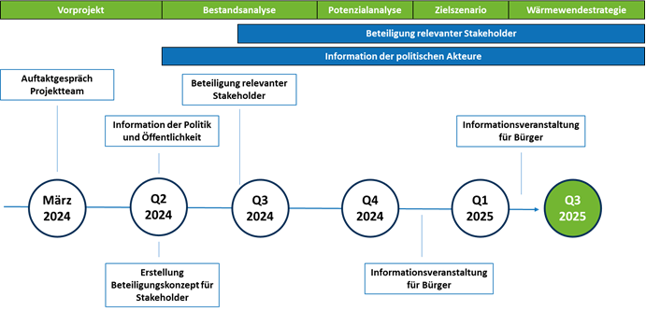
Vorläufiger Projektplan

Slide 10


Vielen Dank für
Ihre
Aufmerksamkeit!
Gibt es noch offene Fragen?

